Slide 1
Порода свиней Ландрас
Презентацію підготувала учениця 11-В класу
Кузнецовської гімназії Турик Даша

Slide 2
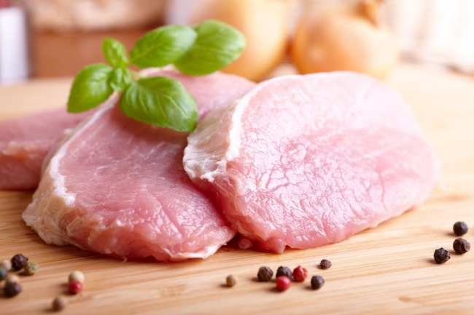
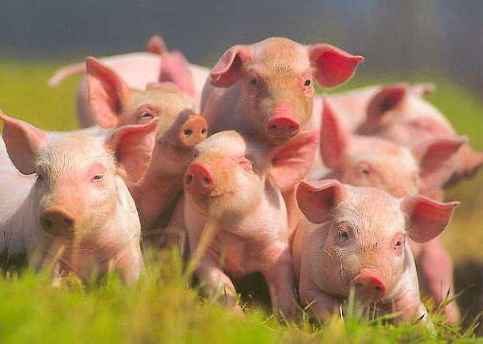
Основним продуктом, що отримують від свиней, є м'ясо.Тривалий час селекціонери працюють у напрямі збільшення виходу м'яса в тушах свиней – підвищення м'ясності.

Slide 3
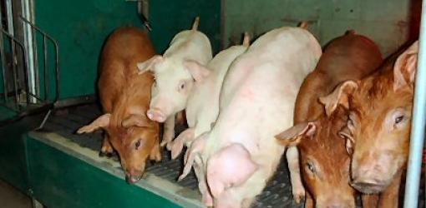
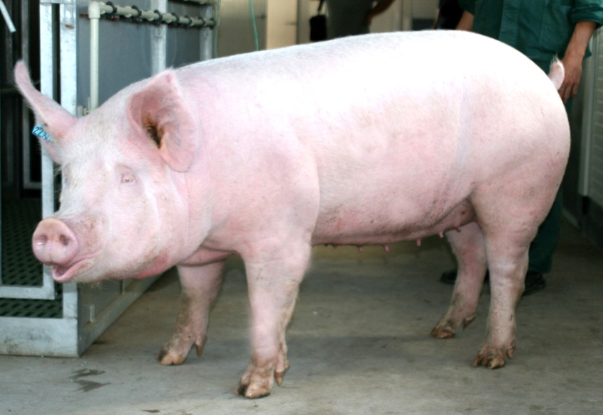
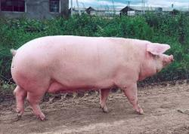
Датська свиня
Велика біла свиня
Ландрас

Slide 4
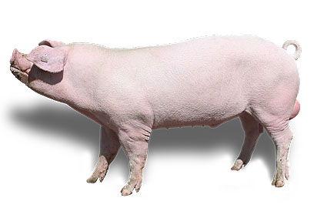
тулуб розтягнутий
спина пряма
стегна масивні
плоскі, вуха довгі, сильно нависають на очі
шкіра тонка
щетина біла,рідка
маса кнурів- 300кг, свиноматок – 250кг

Slide 5
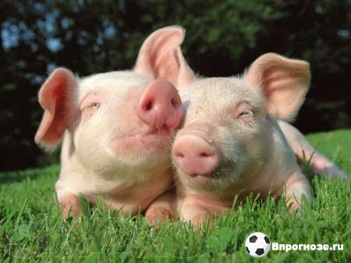
Порода свиней Ландрас посідає важливе місце в структурі генофонду свиней України.

